Slide 1




ỦY BAN NHÂN DÂN QUẬN LONG BIÊN
TRƯỜNG TIỂU HỌC ĐÔ THỊ VIỆT HƯNG
BÀI GIẢNG ĐIỆN TỬ
KHỐI 3
MÔN: TOÁN

Slide 2










Slide 3
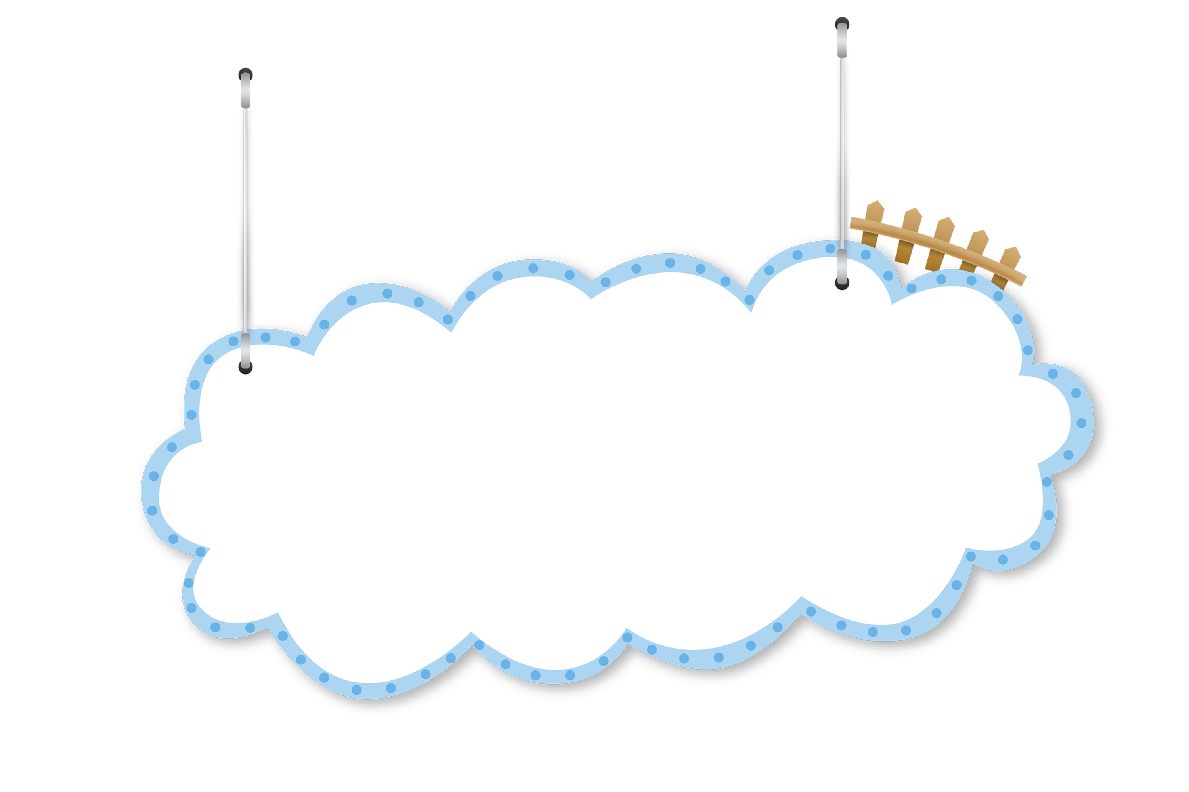






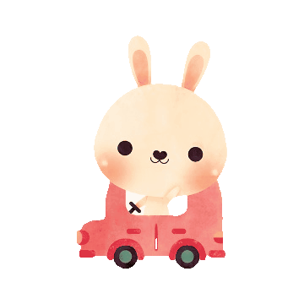
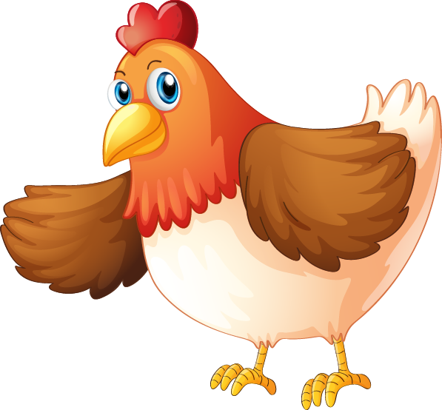
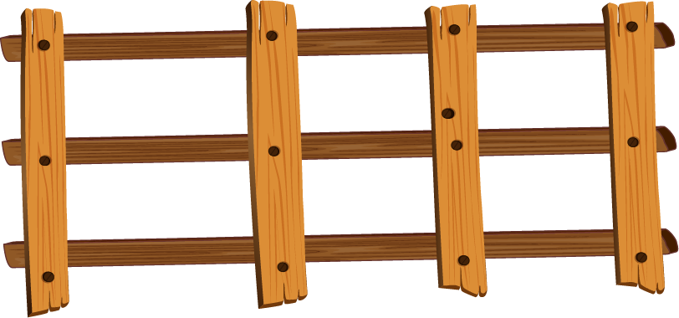

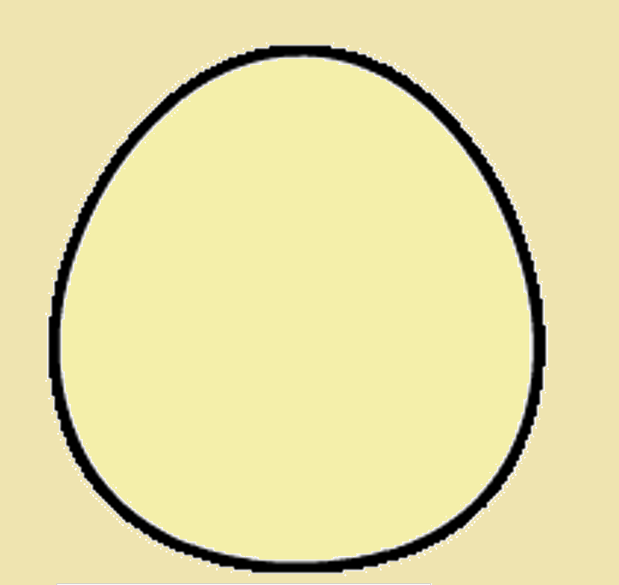



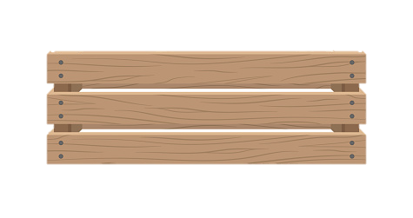
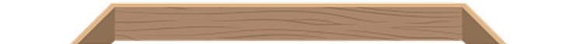

Nông trại
Vui vẻ

Slide 4






Học tiếp

Slide 5




3 x ..?...=15
A. 4
B. 5
C. 3
D. 6

Slide 6
3 x 9 = ?
A. 27
B. 18
C. 36
D. 45

Slide 7
3 x ...?..= 21
A. 4
C. 5
B. 7
D. 6

Slide 8
3 x 8 = ?
A. 27
C. 32
B. 18
D. 24

Slide 9
3 x ...?... = 30
A. 10
B. 9
C. 11
D. 8

Slide 10






Slide 11


Slide 12


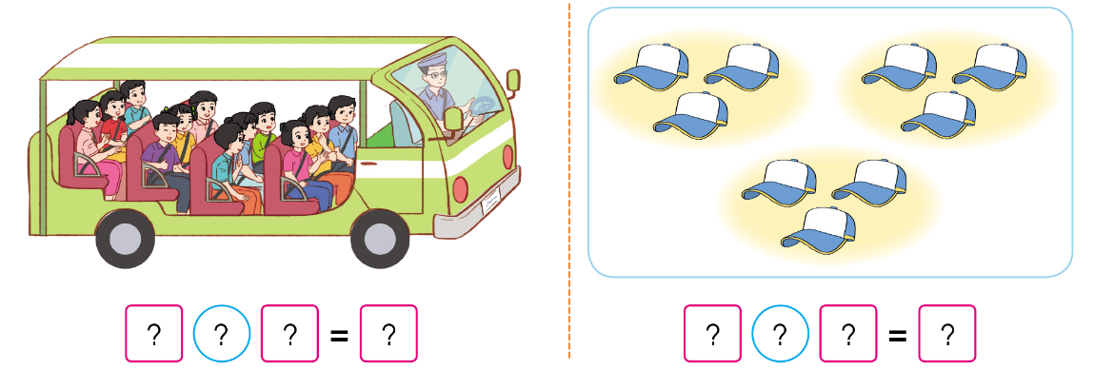
3
x
4
12
3
x
3
9

Slide 13

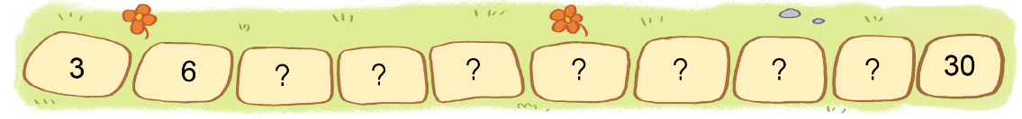
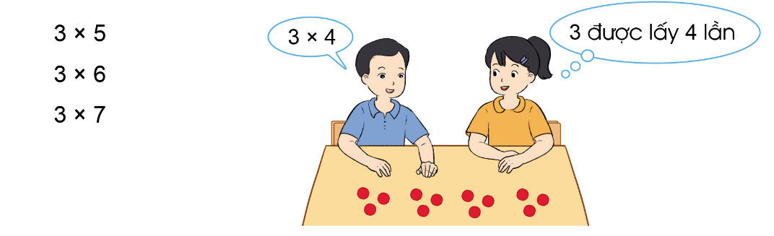
9
12
15
18
21
24
27

Slide 14

Các bạn thực hành bằng đồ dùng trực quan của các bạn.

Slide 15
3 x 5
3 x 6
3 x 7

Slide 16

Bài giải:
6 khay có tất cả số bánh bao là:
3 x 6 = 18 (chiếc)
Đáp số: 18 chiếc

Slide 17

Thảo luận nhóm 4
Mỗi chuồng có 3 con thỏ. Vậy 7 chuồng có tất cả 3 x 7 = 21 con thỏ.

Slide 18


Về nhà học thuộc bảng nhân 3

Slide 19

Notes:
Liên hệ Hương Thảo – Tranthao121004@gmail.com

